Slide 1
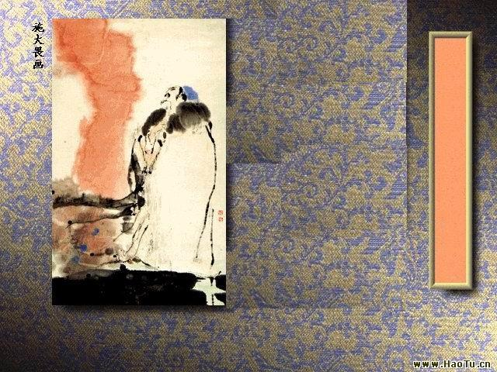
轻 肥
花非花
白居易诗

Slide 2
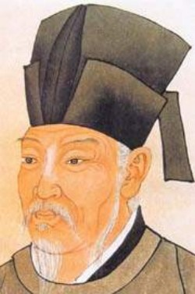
白居易(772—846)，字乐天，晚年号香山居士，原籍太原(今属山西)，祖上迁居下邦(今陕西渭南东北)，生于新郑(今属河南)。
贞元十六年(800)登进士第，历任左拾遗、翰林学士。元和十年(815) ，被贬为江州司马。
后历任忠州、杭州、苏州刺史，官终刑部尚书。晚年闲居洛阳，皈依佛教，自号“香山居士”，世称白香山。

Slide 3
白居易是中唐新乐府诗歌创作的主要倡导者。受历代乐府诗特别是杜甫乐府“即事名篇”影响，主张“文章合为时而著，歌诗合为事而作”，创新乐府，指斥时弊，反映民瘼，具有强烈的现实批判性。
一生有诗近3000首，自分为讽喻、闲适、感伤、杂律四类，其中讽喻诗以《新乐府》、《秦中吟》为代表，感伤诗以《长恨歌》、《琵琶行》为代表。
白居易诗善于叙述，语言明白晓畅，通俗易懂，开中晚唐浅俗诗风，影响深远。

Slide 4
白居易的新乐府诗
乐府：汉代专管音乐的官署名，乐府诗指两汉至南北朝时为当时乐府机关采集编乐的歌诗，后指魏晋至唐代按乐府旧谱彼重填新辞以入乐以及后人仿效乐府古题而作的诗歌。
新乐府：由中唐白居易提出并创立，继承汉乐府“感于哀乐，缘事而发”的传统，用新题写时事，不依谱，不入乐，体制与古乐府不同。

Slide 5
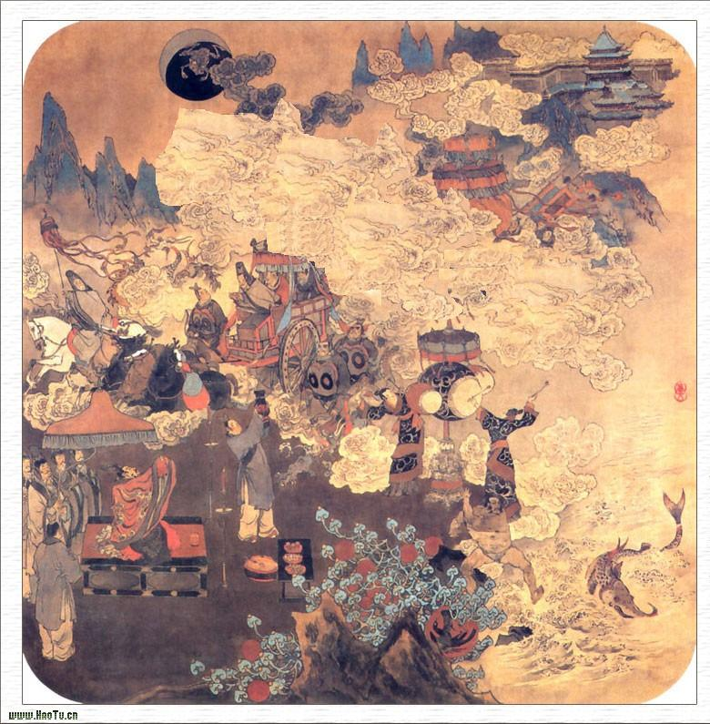
轻 肥

Slide 6
背景：
此诗为诗人《秦中吟》十首组诗之七，约作于元和三、四年(808、809)。《秦中吟》自序云“贞元、元和之际，予在长安，闻见之问，有足悲者。因直歌其事，命为《秦妇吟》。”
唐代中叶以后宦官专权越来越严重，而且过着骄奢淫逸、豪华糜烂的生活。他们结成一团，操纵朝政，甚至敢于废立皇帝；
另一方面，天下民不聊生，苦难深重，元和三、四年，江南大旱，竟至民间有人人相食的惨状。
轻肥：用《论语·雍也》句：“乘肥马，衣轻裘”之意，喻指宦官的奢侈生活。
讽喻：指在下者用文学作品寄寓高刺或箴规来戒劝执政者。

Slide 7
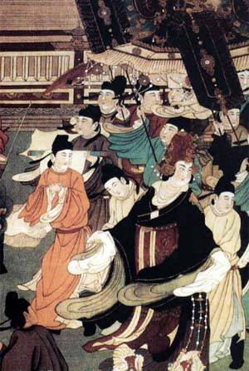
作者如何从正面描写宦官的？
先写：
骄
照
后点：
内臣
写出了宦官们骄横跋扈之状。
令人惊异，也令人愤愤不平。

Slide 8
皆
悉
夸
如云
骄的原因：大权在握，怎能不骄。
写出了盛气凌人，耀武扬威之态。
一大帮人，旁若无人的骄横，令人触目惊心。
讽刺
暴露了贞元、元和之际宦官、藩镇、官员相互勾结的畸形的社会现实。

Slide 9
试分析作者如何描绘“军中宴”？
作者用了铺张和渲染来描绘“军中宴” 的豪华场面。
菜单是相当奢侈的：九酝、八珍、洞庭橘、天池鳞，均为天下美味，而“溢”、 “罗”、“擘”、“脍切”等词，表现了宴会之奢靡。“食饱”二句，呼应首句，赴宴时已是“骄满路”，如今酒酣足食，更是不可一世了。

Slide 10
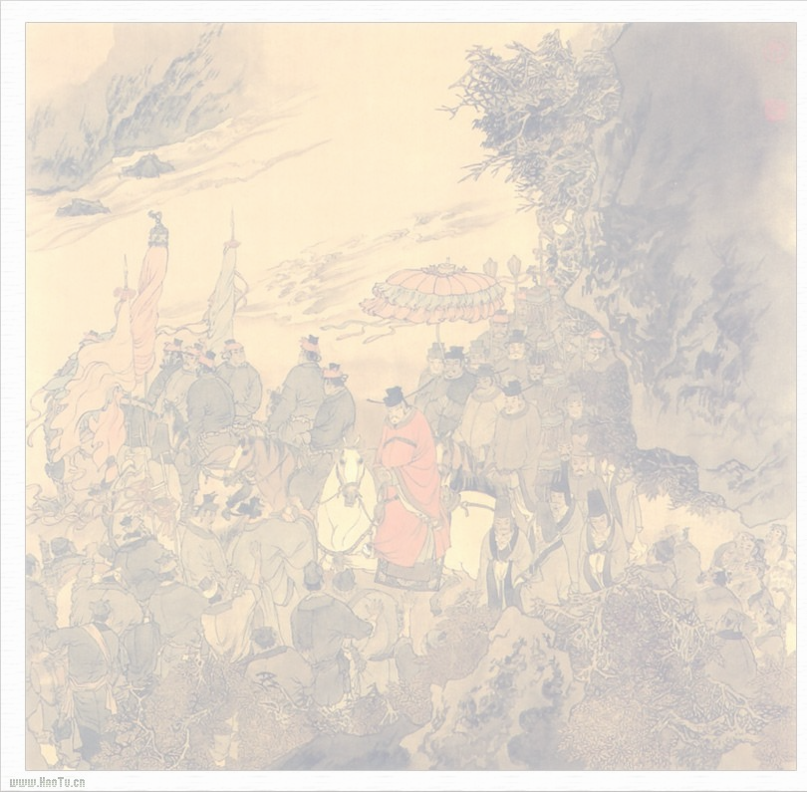
《秦中吟》共十首，“一吟悲一事”集中暴露了官场的腐败，权贵们的骄横奢侈及其对劳苦民众的多重欺压，请结合本诗分析此特点。
据《旧唐书·宪宗纪上》记载，元和三年，“是岁，淮南、江南、江西、湖南、山南东道旱”。四年，“浙西苏、润、常州旱俭。”
前文极力揭露宦官、权贵之间相互勾结、极度奢靡的生活，最后二句“是岁江南旱，衢州人食人” 用重笔转折，直赋其事，以惨不忍睹的血淋淋的现实进行对比，揭示了当时广大人民的悲惨处境。
这一乐一悲，令人惊心动魄，这与杜甫名句“朱门酒肉臭，路有冻死骨”异曲同工

Slide 11
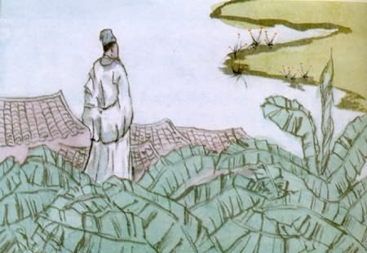
本诗运用对比手法。诗人不作一句评说，不发一句议论，把两种截然不同的现象并列写出，让读者悟出应有的结论，这比主观议论更有说服力，有“四两拨千斤”的效果。
技法探究：对比

Slide 12

此诗写宦官的骄横之态并与江南天灾作比，表达诗人对官场奢侈生活的批判和对人民疾苦的同情。具有强烈的现实批判性。

Slide 13
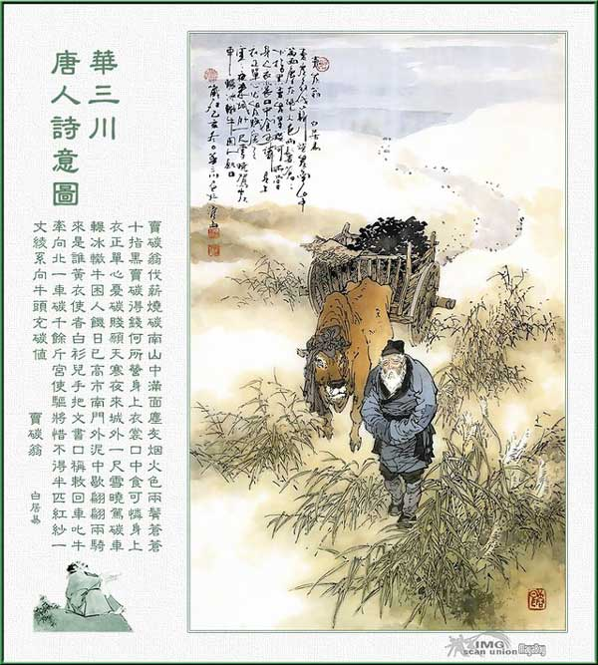
卖炭翁 白居易
卖炭翁,伐薪烧炭南山中。
满面尘灰烟火色，两鬓苍苍十指黑。
卖炭得钱何所营？身上衣裳口中食。
可怜身上衣正单，心忧炭贱愿天寒。
夜来城外一尺雪，晓驾炭车辗冰辙。
牛困人饥日已高，市南门外泥中歇。
翩翩两骑来是谁？黄衣使者白衫儿。
手把文书口称敕，回车叱牛牵向北。
一车炭，千余斤，宫使驱将惜不得。
半匹红绡一丈绫，系向牛头充炭直。
对比阅读：白居易的《轻肥》与《卖碳翁》一样，都是对上层统治阶级罪恶的揭露，请分析两诗在语言及表现手法上的异同。

Slide 14
语言方面：
相同的是二诗均是充满了感情，作者以赋体直陈事实；
不同的是《轻肥》诗中律句多，对偶句多，而《卖炭翁》间有散句和口语词句。
手法方面：
相同的是二诗都用赋体，叙述详细，描绘逼真；
不同的是《轻肥》全诗采用了对比方法，主题明显但不明说，而且对人物神态描写相当传神。
《卖炭翁》开始小序中即提示主题，诗中对卖炭翁有外貌描写，心理描写，还有对比手法，通过炭和绫，这些价值不等的对比，表现了宫市的残酷掠夺。

Slide 15


花非花

Slide 16

《花非花》中作者描绘了一种怎样的事物？
似花似雾，给人捉摸不定的感觉。
取喻于花和雾，比方所咏之物的短暂易逝，难持长久。
花——非花
雾——非雾
比喻
苏轼《水龙吟》咏杨花柳絮
“似花还似非花，也无人惜教从坠。”

Slide 17

夜半来，
天明去，
如春梦
如朝云
疑是春梦
比喻
春梦虽美却十分短暂，
朝云虽美却易幻灭。
白居易诗原本以通俗著称，这首诗却相当朦胧，诗取前三字为题，近乎“无题”诗。不知的喻体，就象一个耐人寻思的迷，使诗的意境也蒙上的一层“朦胧”的色彩。它被自居易自编于集中“感伤”部分。

Slide 18
博喻：由一连串比喻构成，环环相扣，如行云流水，自然成文。主要表现为以多个鲜明的喻体表现一个并未说明的主体。
技法探究：博喻
本诗把此物比作花、非花、雾、非雾、春梦、朝云。反复以鲜明的意象突出一个未曾说明的喻体，使形象更加生动。

Slide 19
诗词中许多诗都善用博喻：
用南箕、北斗、牵
牛等星象作比，
喻“虚名复何益”。
南箕北有斗，牵牛不负轭。
《古诗十九首》
借问闲愁都几许？一川烟草，满城风雨，梅子黄时雨。
贺铸《青玉案》
用烟草、风絮、梅雨等
景象作比，喻“闲愁”。

Slide 20

昔我同门友，高举振六翮（h é ）。不念携手好，弃我如遗迹。
南箕（ jī）北有斗，牵牛不负轭（ è ）。良无盘石固，虚名复何益。
携手同游的同门好友，先就举翅高飞，腾达青云了。而今却成了相见不相识的陌路人。在平步青云之际，把我留置身后而不屑一顾了！遥望星空那“箕星”、“斗星”、“牵牛”的星座，它们既不能颠扬、斟酌和拉车，为什麽还要取这样的名称？真是虚有其名。然而星星不语，只是狡黠地眨著眼，它们仿佛是在嘲笑，你自己又怎麽样呢。想到当年友人怎样信誓旦旦，声称著同门之谊的“坚如磐石”，而今“同门”虚名犹存”，“磐石”友情安在叹息和感慨，炎凉世态虚名又有何用呢？

Slide 21

此诗诗意朦胧，带有一种淡淡的感伤之情。
你认为本诗写什么？

Slide 22
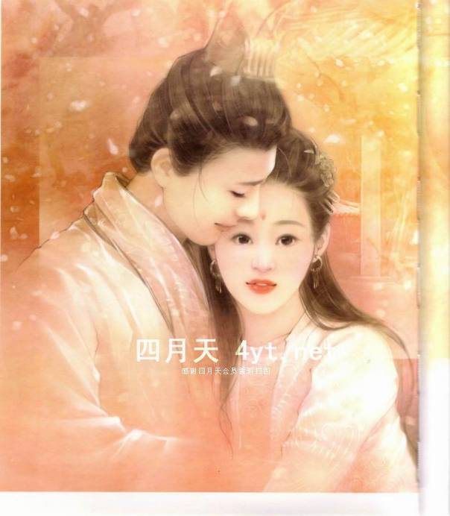
《简简吟》，其中有句：“二月繁霜杀桃李，明年欲嫁今年死”，“大都好物不坚牢，彩云易散琉璃碎”。
二诗均为悼亡作品，末句的比喻，如“易消歇”的“塞北花”和“易散”的“彩云”，与《花非花》诗末的比喻如出一辙，音情逼真，都表现出一种对已经消逝了的美好事物的追念与惋惜之情。《花非花》紧编在《简简吟》诗后，这也可能是作者想表达的一种意思吧?
有人以为是悼亡之作。
白居易自编集时，将此诗编人“感伤”部分。这部分中另有两首诗与此诗情调极为接近：
《真娘墓》：“真娘墓，虎丘道；不识真娘镜中面，惟见真娘墓头草。霜摧桃李风折莲，真娘死时犹少年。脂肤荑手不坚固，世间尤物难留连。难留连，易消歇，塞北花，江南雪。”

Slide 23
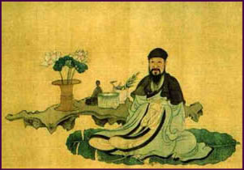
有人认为这首诗是感伤身世之作。
白居易晚年家庭迭遭变故，对其打击颇大，再加上其病眼几至失明，故此诗写其难言的伤痛。

Slide 24
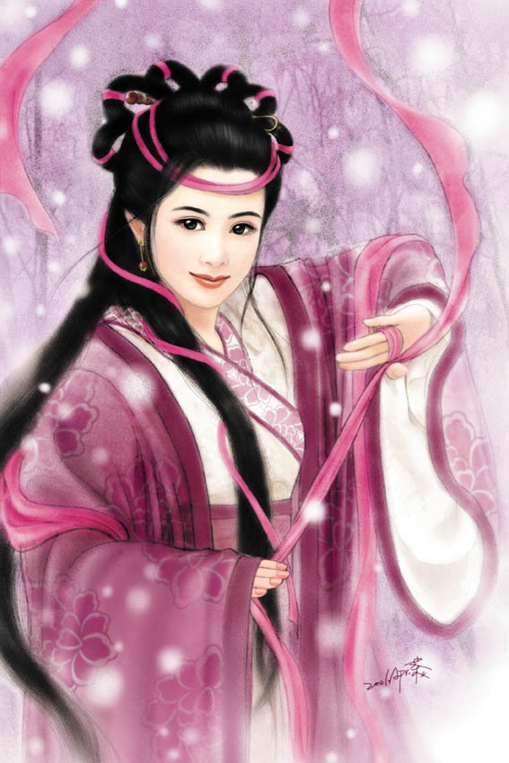
今人施蛰存认为此诗“是为妓女而作”。
“花非花”两句比喻她的行踪似真似幻，似虚似实。唐宋时代旅客招妓女伴宿，都是夜半才来，黎明即去。元稹有一首诗，题为《梦昔时》，记他在梦中重会一个女子，有句云：“夜半初得处，天明临去时。”也是描写这一情况。因此，她来的时间不多，旅客宛如做了一个春梦。她去了之后，就像清晨的云，消散得无影无踪。

